Slide 1

智能体

Slide 2

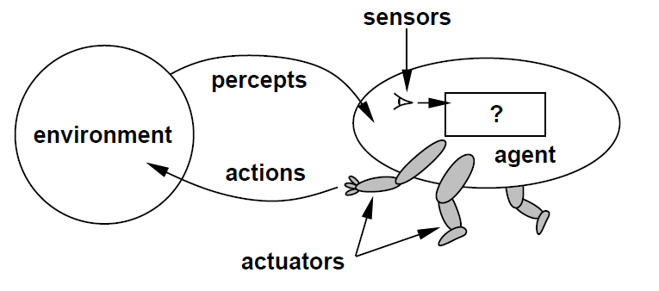

智能体
智能体指任何能通过传感器感知环境和通过执行器作用于环境的实体
Notes:
智能体指任何能通过传感器感知环境和通过执行器作用于环境的东西。也就是它把感知系列作为输入，输出动作作用于外部环境。
像人类智能体: 眼睛、耳朵和其他感觉器官是传感器；手，腿和其他身体部分是执行器
像机器智能体：摄像头和红外测距仪作为传感器，各种马达作为执行器。
所以智能体就是指有感知器感知外部环境，有执行器作用于外部环境的实体。

Slide 3


真空吸尘器智能体
感知：位置和内容, 例如： [A,脏]
动作：向左移动，向右移动，吸尘，休息
Notes:
像真空吸尘器智能体，它能感知自己所处的位置和所处位置脏还是不脏，如它能感知自己在A房间，并且房间是脏的。它能做向左移动，向右移动，吸尘和休息等动作。

Slide 4




理性智能体
理性智能体: 对于每种可能的感知系列，理性智能体应该选择一个这样的动作来执行，此动作能在它所具有知识和感知序列提供的证据条件下，使得它的性能度量期望最大化。
理性有别于无所不知
Notes:
我们这门课程对人工智能的定义是理性智能体，我们的任务是设计出理性智能体。那什么样的智能体才称得上是理性智能体呢。理性智能体的严格定义是：对于每种可能的感知系列，理性智能体应该选择一个这样的动作来执行，此动作能在它所具有知识和感知序列提供的证据条件下，使得它的性能度量期望最大化。无所不知是指能完全了解环境，并且能确切知道将来会发生什么。理性不等于完美，理性是使期望的性能最大化，而完美是使实际的性能最大化，在环境中有太多的不确定性。我们的定义不仅要求理性智能体收集信息，而且要求智能体从它所感知的信息中尽可能多的学习，以使期望性能最大化。

Slide 5
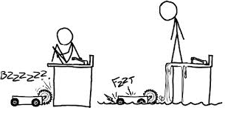
PEAS
在设计智能体时须首先明确的四大要素，简称PEAS：
  性能度量(Performance measure)
  环境(Environment)
  执行器(Actuators)
  传感器( Sensors )
Notes:
我们有了理性的定义，差不多可以思考如何来构建理性agent。在构建之前首先必然规定性能度量，环境，以及智能体的执行器和传感器。根据首字母缩写，这四项称为peas描述，在设计智能体时，第一步就是尽可能详细说明peas.

Slide 6
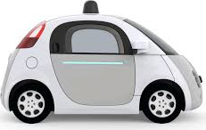
自动出租车智能体PEAS
性能度 量：安全、快速、合法、舒适、利润最大化
环 境：道路、其他交通工具、行人、顾客
执 行 器：方向盘、油门、刹车、信号、喇叭
传 感 器：摄像机、声纳、测速仪、GPS、里程表、 发动机传感器、键盘

Slide 7


智能体函数和程序
一个智能体就是由一个由感知系列映射到动作的智能体函数来确定的。
目标：找到实现理性智能体函数的简洁方法
f: P* → A
Notes:
到目前为止，我们对智能体的讨论是通过描述行为，在任何给定的感知序列下所采取的行动进行的，人工智能的任务是设计智能体程序，它实现的是把感知信息映射到行动的智能体函数

Slide 8

表驱动智能体的伪代码
function TABLE-DRIVEN-AGENT(percept) returns an action
persistent: percepts, a sequence, initially empty table； a table of actions, indexed by percept sequences, initially fully specified.
append percept to the end of percepts
action ← LOOKUP(percepts, table)
return action

Slide 9
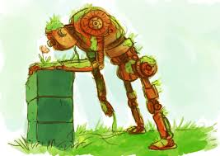
表驱动智能体
缺点:
  巨大的表
  需要花很多时间来建立这个表格
  不能自治，即没有学习能力
  即使有学习能力，也需要很长时间来学习表中的条目
Notes:
智能体依赖于设计人员的先验知识，而不是它自身的感知信息，这种情况我们会说智能体缺乏自主性。代理是自主的，如果它的行为是由自己的经验（与学习和适应能力）。理性智能体应该是自主的，它应该学习，以弥补不完整的或者不正确的先验智能。与学习相结合，使得我们可以设计在很多不同环境下都能成功的理性agent.

Slide 10

真空吸尘器智能体程序
function REFLEX-VACUUM-AGENT ([location,status]) returns an action
if status = Dirty then return Suck
else if location = A then return Right
else if location = B then return Left
Notes:
最简单的智能体是反射型，它基于当前感知选择行动，不关注感知历史。它是理性智能体吗？这很难说，我们要确定性能度量，该Agent对环境的了解，以及它拥有什么样的传感器和执行器。如果性能度量是每个时间步对每块清洁的方格奖励一分，整个生命周期考虑1000步，而且环境的地形作为先验知识是已知的，行动也只能做这三种动作，智能体能正确感知位置和是否有灰尘，则它是理性的。但如果性能度量包含对左右移动罚1分，它就不是理性的了。如果环境的地形未知，它还应该去探查其他区域，而不是固守这两个方格。

